Slide 1
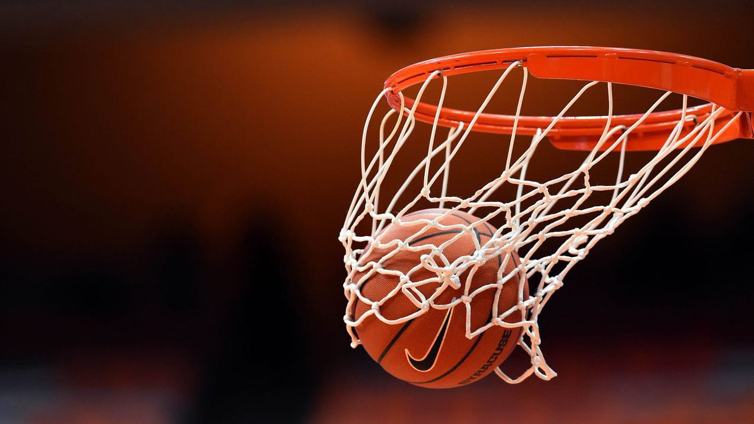
Баскетбол
Історія
Правила
Розвиток в Україні

Slide 2

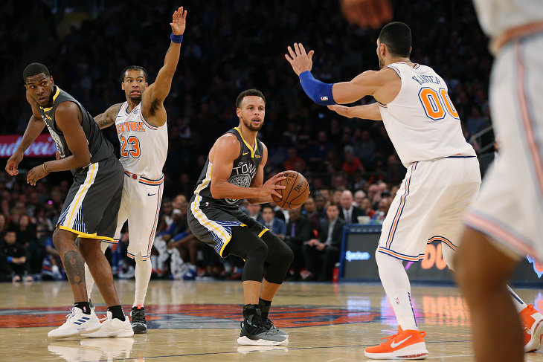
Опис гри
Баскетбо́л (англ. basketball від basket — «кошик» і ball — «м'яч) — спортивна командна гра з м'ячем, який закидують руками в кільце із сіткою (кошик), закріпленою на щиті на висоті 3 метри 5 сантиметрів (10 футів) над майданчиком.
Грають дві команди по 5 осіб на майданчику 28×15 м. На коротких сторонах майданчика укріплені на щитах на висоті 305 см «кошики» — металеві кільця діаметром 45 см з мотузяною сіткою без дна. Переможцем визнається команда, якій вдалось більше число разів закинути м'яч у «кошик» супротивників.

Slide 3
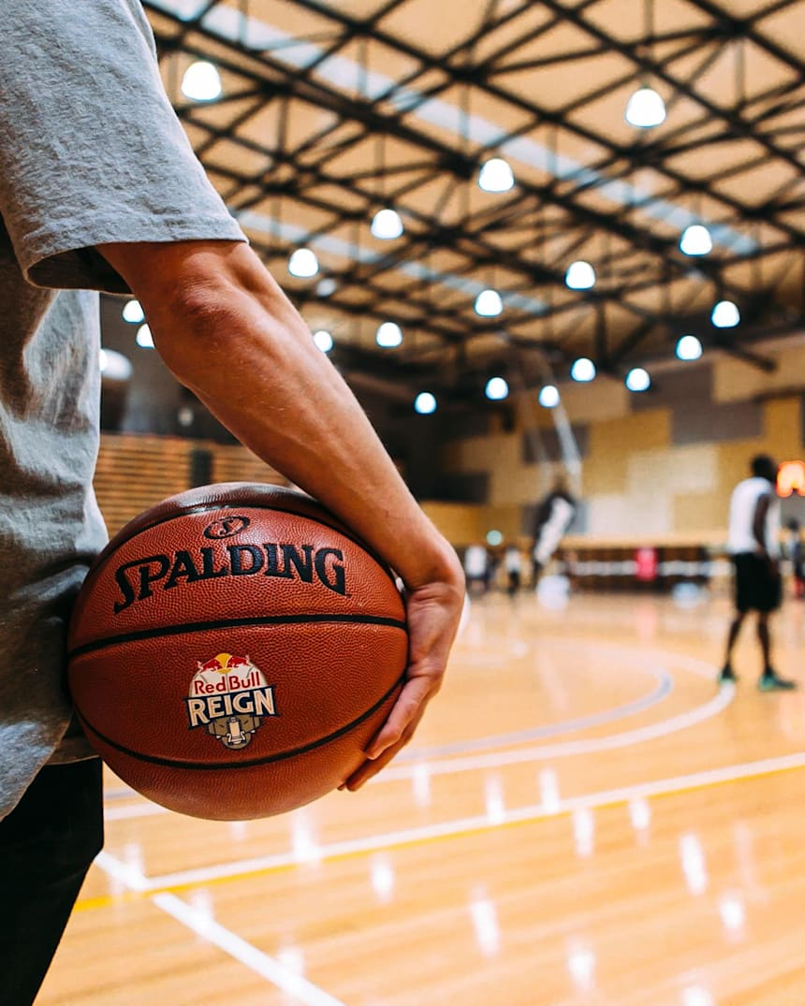
Історія. Передумови
Якось в 1891 році доктор Лютер Гулик, завідувач кафедри фізкультури, звернувся до Нейсміта за допомогою для розв'язання проблеми завантаження учнівської молоді в часі холодної зими. Студенти коледжу зі Спрингфілда взимку просто мучилися від нудьги і туги на заняттях фізичного виховання: нескінченні гімнастичні вправи, які в той час були практично єдиним засобом залучення молоді до спорту, вже мало кого надихали. Відтак Нейсміту необхідно було вигадати цікаву забаву-гру, для того, щоб учні не бовталися без справи, а знайшли вихід своєї невичерпній енергії.

Slide 4
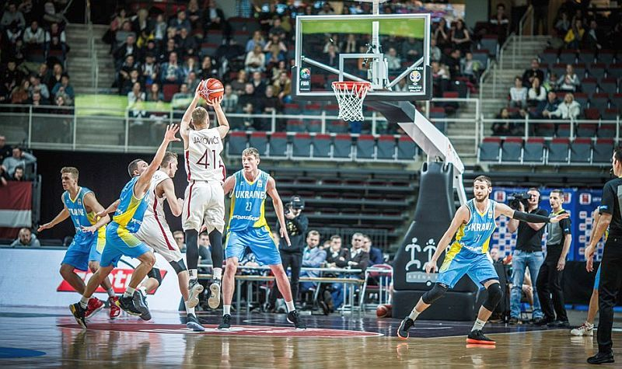
Історія. Вирішення
Нейсміт міркував просто: ігри з м'ячем завжди були дуже популярні, проте для маленьких м'ячів потрібно додаткове обладнання: рукавички, біти, ракетки та інше спорядження, а ще — великий зал. Тоді Джеймс вигадав п'ять основних принципів для майбутньої гри: для гри потрібен м'яч, великий і легкий, з яким зручно грати («м'яч повинен добре лягати на руку»); бігти з м'ячем в руках заборонено; під час гри м'ячем може володіти будь-який гравець будь-якої команди; обидві команди можуть гуртуватися в будь-якому місці майданчика, але фізичні контакти заборонені; кільце знаходиться в горизонтальній площині і підвішено високо над головами гравців.

Slide 5
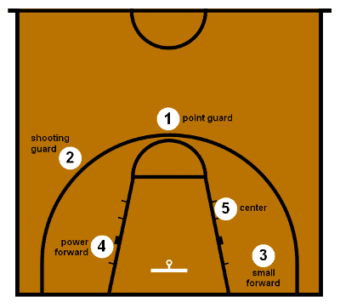
Правила. Розвиток
Перші правила гри в баскетбол сформулював американець Джеймс Нейсміт. Вони складалися лише з 13 пунктів. З часом баскетбол змінювався, змін вимагали і правила. Перші міжнародні правила гри прийняті 1932 року на першому конгресі ФІБА, після цього вони багаторазово коректувалися і змінювалися, останні значні зміни внесені 1998 і 2004 року. З 2004 року правила гри залишаються незмінними. Правила гри дещо відрізняються в НБА і чемпіонатах, що проводяться під егідою ФІБА (Чемпіонати світу, Олімпійські ігри, Чемпіонати континентів, міжнародні та національні першості європейських клубів).

Slide 6
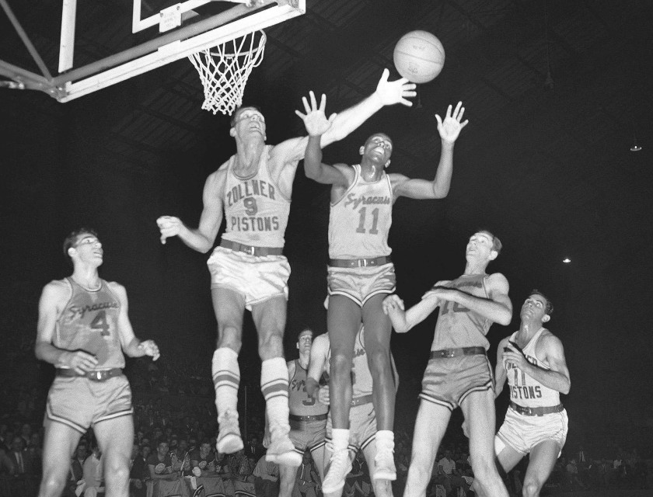
Загальні правила
В баскетбол грають дві команди, зазвичай по дванадцять осіб (як чоловіки, так і жінки), від кожної з яких на майданчику одночасно діють п'ять гравців. Мета кожної команди в баскетболі — закинути баскетбольний м'яч у кошик суперника і перешкодити іншій команді опанувати м'ячем і закинути його в кошик своєї команди. М'ячем грають тільки руками. Бігти з м'ячем, не ударяючи їм в підлогу, навмисно бити по ньому ногою, блокувати будь-якою частиною ноги або бити по ньому кулаком — ​​порушення. Випадкове ж зіткнення або торкання м'яча стопою або ногою не є порушенням.
Гра офіційно починається спірним кидком в центральному колі, коли м'яч правильно відбитий одним з гравців.

Slide 7
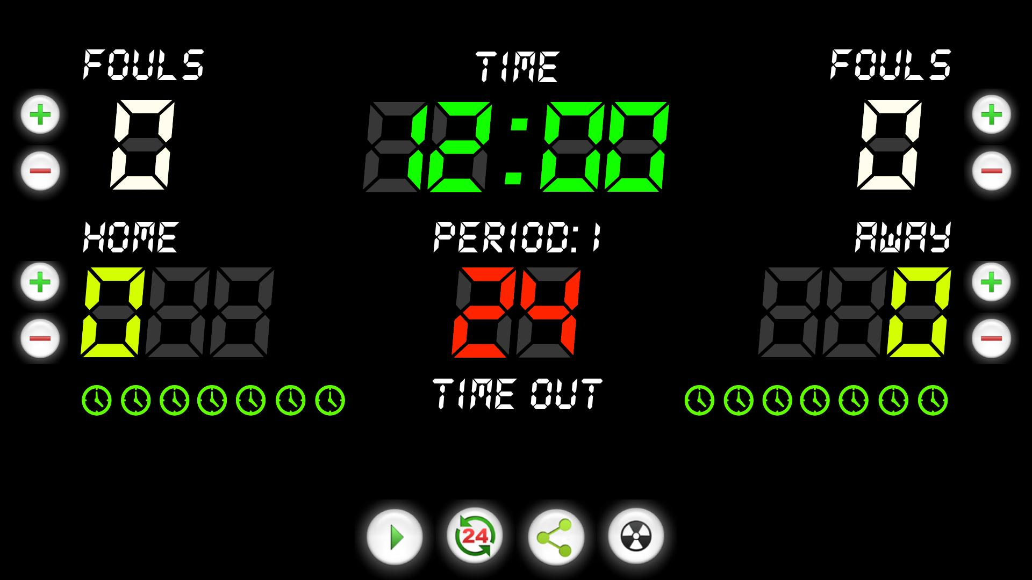
Умови перемоги
Переможцем в баскетболі стає команда, яка після закінчення ігрового часу набрала більшу кількість очок. При рівному рахунку після закінчення основного часу матчу призначається овертайм (зазвичай п'ять хвилин додаткового часу), у разі, якщо і після його закінчення рахунок буде рівним, призначається другий, третій овертайм і т. д., до тих пір, поки не буде виявлений переможець матчу.

Slide 8
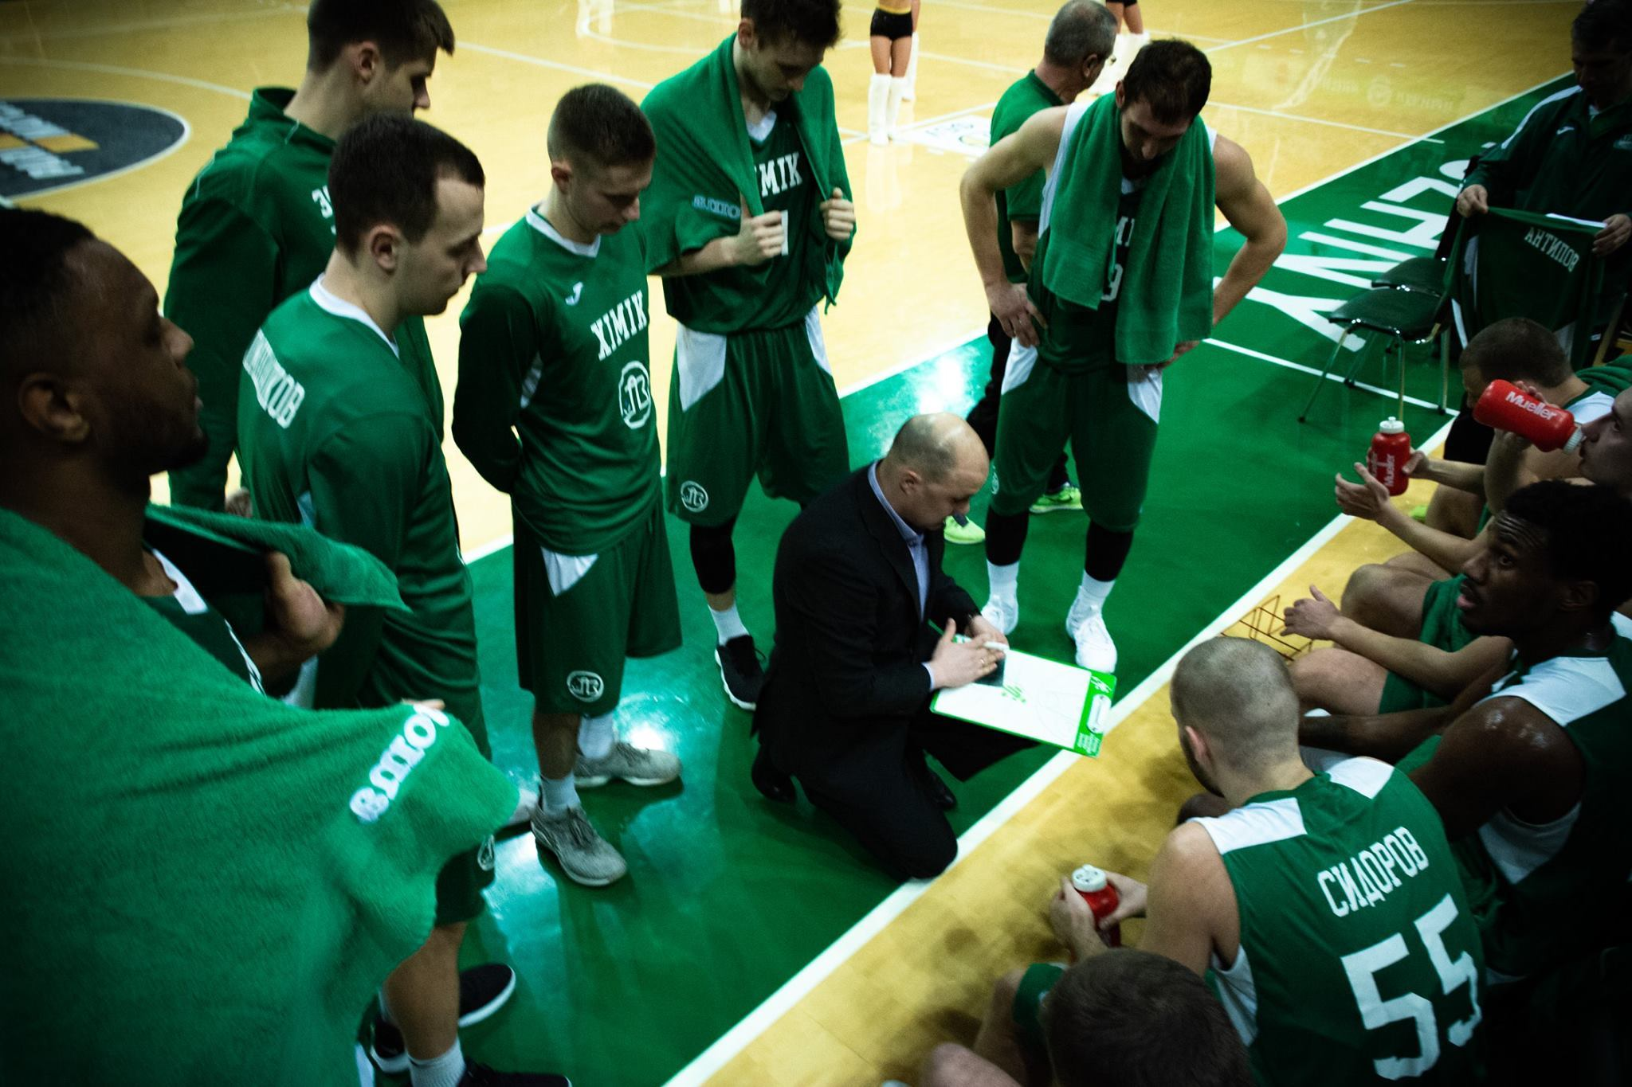
Обмеження
За одне влучення м'яча в кільце може бути зарахована різна кількість очок:
1 очко — кидок зі штрафної лінії;
2 очки — кидок з середньої або близької дистанції (ближче триочкової лінії);
3 очки — кидок з-за триочкової лінії на відстані 6м 75см (7м 24 см в Національній баскетбольній асоціації).
Матч складається з чотирьох періодів по десять хвилин (дванадцять хвилин в Національної баскетбольної асоціації) з перервами по дві хвилини. Тривалість перерви між другою і третьою чвертями гри — п'ятнадцять хвилин. Після великої перерви команди повинні помінятися кошиками.

Slide 9
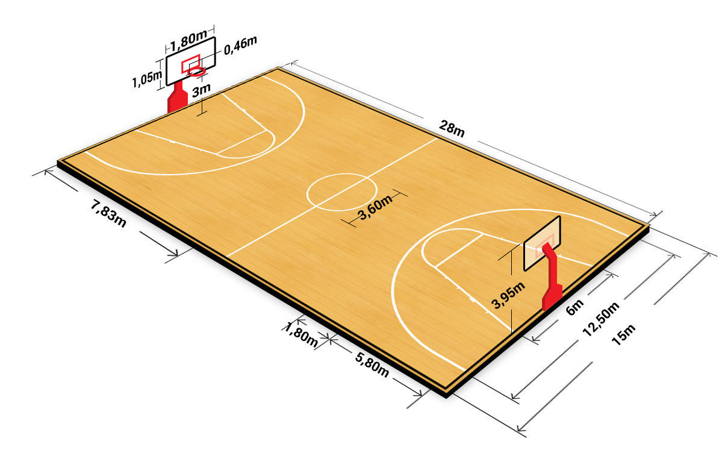
Ігрове оточення
Гра може відбуватися на відкритому майданчику і в залі висотою не менше 7 м. Розмір поля — 28×15 м. Баскетбольні (стритбольні) щит, кільце, опори. Щит розміром 180х105 см від стійки. Від нижнього краю щита до підлоги чи ґрунту повинно бути 275 см. Кошик — це металеве кільце, обтягнуте сіткою без дна. Він кріпиться на відстані 0,31 м від нижнього обріза щита. Баскетбольний м'яч. Встановлена ​​стандартами ФІБА для чоловічих змагань окружність баскетбольного м'яча — 74,9-78 см, маса — 567—650 г (для жіночих відповідно 72,4-73,7 см і 510—567 г).

Slide 10
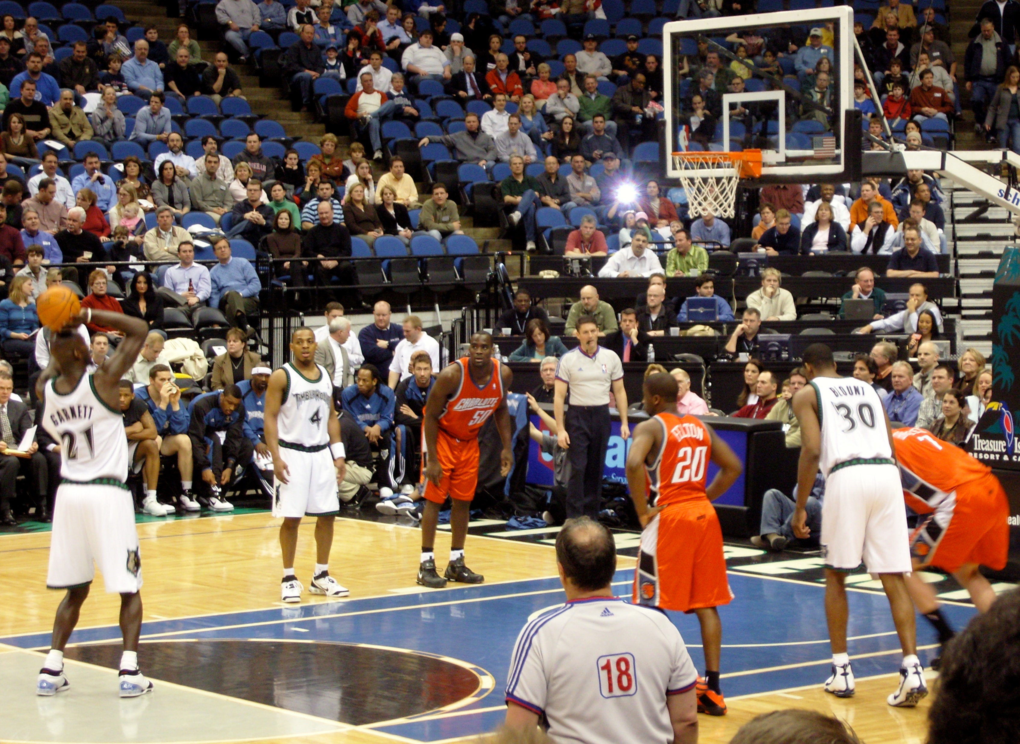
Порушення
Аут — м'яч вийшов за межі ігрового майданчика.
Пробіжка — гравець, який контролює «живий» м'яч, здійснює переміщення ніг понад обмеження, встановлене правилами.
Порушення ведення м'яча, що включає в себе проніс м'яча, подвійне ведення.
Три секунди — гравець нападу перебуває в зоні штрафного кидка більше ніж три секунди у той час, коли його команда володіє м'ячем у зоні нападу.
П'ять секунд — гравець при виконанні вкидання не розлучається з м'ячем впродовж п'яти секунд.
Вісім секунд — команда, що володіє м'ячем із зони захисту не вивела його в зону нападу за вісім секунд.
24 секунди — команда володіла м'ячем понад 24 секунди. Тоді м'яч віддається команді суперника.
Опікуваний гравець — гравець тримає м'яч більше п'яти секунд, у той час як суперник його щільно опікає.
Порушення повернення м'яча в зону захисту — команда, що володіє м'ячем у зоні нападу, перевела його в зону захисту.

Slide 11

Федерація баскетболу України
Федера́ція баскетбо́лу Украї́ни заснована 28 лютого 1992 року та офіційно прийнята до членів Міжнародної Федерації баскетболу (ФІБА) 10 липня 1992 року.
За період існування ФБУ було проведено дванадцять чемпіонатів України. У нинішньому XIII Чемпіонаті беруть участь 68 команд (20 жіночих та 48 чоловічих), в яких будуть грати 667 чоловіків та 225 жінок. Розширилась географія учасників XIII Чемпіонату. З'явилися нові команди в містах: Миколаєві, Южному (Одеської області) та Кропивницькому, а також нові жіночі команди в Івано-Франківську та Кропивницькому. Крім того, Львівська федерація баскетболу проводить змагання західної любительської ліги за участю 12 чоловічих та 4-х жіночих команд.

Slide 12

Баскетбол в Україні
Нині баскетболом в Україні займаються близько 40 тисяч осіб, працюють більш 1000 тренерів. У рамках спортивно-технічної та суддівської комісій створено суддівський комітет, який координує роботу та організує підвищення кваліфікації суддівсько-комісарського корпусу. Зараз чемпіонати України обслуговують 85 арбітрів та 30 технічних комісарів (у тому числі 8 арбітрів та 4 комісари ФІБА).
Президентом Федерації баскетболу України є відомий український політичний діяч Михайло Юрійович Бродський.

Slide 13
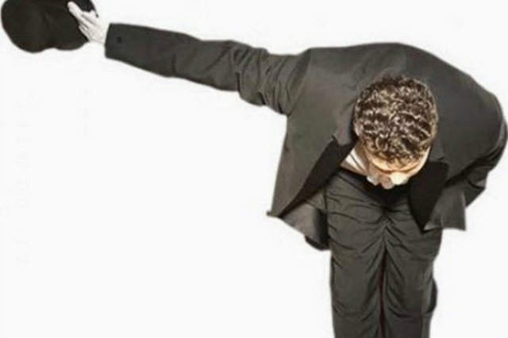
Дякую за увагу
Підготував Зурілов І., студент гр. 308

